Slide 1
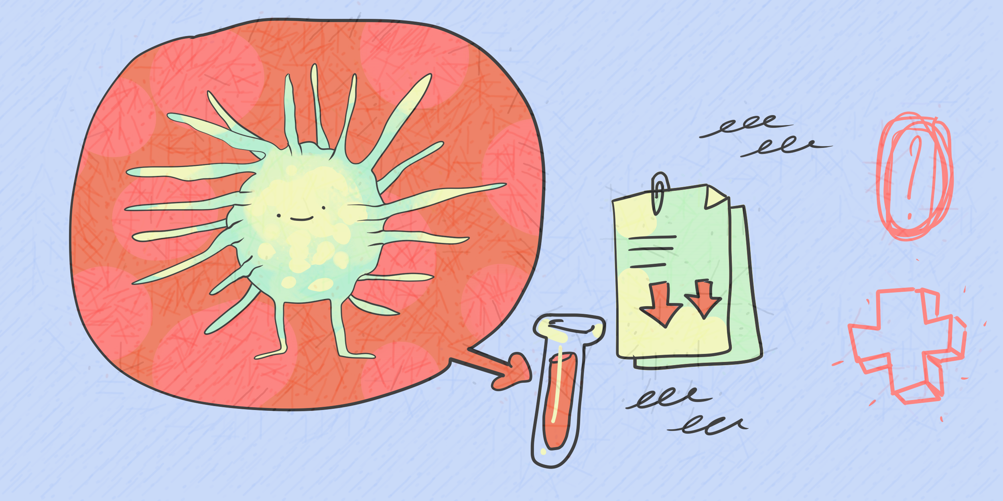
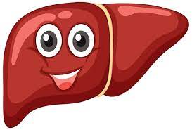
Бауырдың жыртылуы
Көп мөлшерде қан кету
Жедел бүйрек-бауыр жетіспеушілігі
Ана өлімі және бала өлімі
HELLP (Hemolysis, Elevated Liver enzymes and Low Platelets) синдром – бұл гемолиз, бауыр ферменттерінің активтенуі және тромбоцитопениямен сипатталатын преэклампсия мен эклампсияның ауыр формасы.
Эпидемиология және қауіп қатер факторы: Преэклампсия жүкті әйелдер арасындағы жиілігі 5 — 7 %
Преэкламсиясы және эклампсиясы бар жүкті әйелдер арасында HELLP синдромның таралу жиілігі 4-12 %
Ана өлімі 2-24%
Перинаталдық өлім 9 –39 %.
Бұл синдром алғашырет 1954 жылы Дж.А. Притчардом, ал Р.С. Гудлин мен авторластары 1978жылы синдромнын преклампсияда дамитынын байқаған.
1982 жылы Вейнштейн Л ең алғаш болып HELLP-синдромом патологиясына симптомдар үштігін кіргізді. Бұл жеке бір ауру болып табылады.
Аурудың бастапқы сатысында:
Бас ауру, бастың ауырлағанындай сезіну
Әлсіздік, шаршағыштық
Мойын және иық бұлшық еттерінің ауырсынуы
Көру қабілетінің бұзылуы
Құсу
Іштің ауырсынуы(жиі оң жақ қабырға астында)
Бұл симптомдарға кейін мыналар қосылады:
Ине салған жерлердің қанталауы
Жатырдан профузды қан кету(босанудан кейін)
Қан аралас құсық
Сарғаю
Ұстамалар
Кома
H E L L P - бұл жүктіліктің үшінші триместірінде (жиі 33-ші аптада) немесе босанғаннан кейінгі 3-аптада дамитын(әрбір 3-ші) патологиялық жағдай.
Бұл синдром гестоздың асқынуы болып табылады және ананың да, нәрестенің де өміріне қауіпті.
H E L L P -синдромының пайда болу себептері қазіргі таңда толық зерттелмеген,бірақ бұл патология дамуының кейбір аспектілері зерттелген. Оның мынандай себептерге байланысты болуы мүмкін:
• Иммуносупрессия (T-лимфоциттер мен B-лимфоциттердің депрессиясы).
• Аутоиммунды агрессия (антитромбоцитарлы, антиэндотелиалды АТ).
• Простациклин/тромбоксан қатынасының төмендеуі (простациклин стимулдеуші фактордың өндірілуінің төмендеуі.).
• Гемостаз жүйесіндегі өзгерістер (бауыр тамырларының тромбозы).
• АФС.
• Бауыр ферменттерінің генетикалық дефекті
• Дәрілік заттар қолдану(тетрациклин, хлорамфеникол).
дамып келе жатқан ұрықтың аномалиялық дамуы салдарынан болуы мүмкін деген болжам бар.

